Slide 1
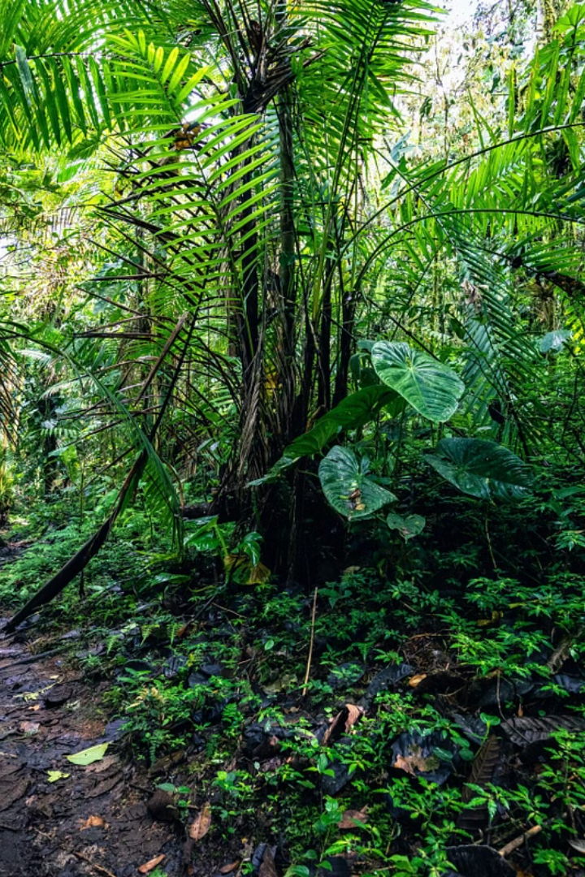

생물 한 종의 멸종이 생태계에 미치는 영향은?
생태계 내 한 종의 멸종이 전체 생태계에 어떤 영향을 미치는지 알아보고, 생물 다양성의 중요성과 그 가치에 대해 살펴보겠습니다.
작성자: 경민 김

Slide 2



생태계 균형과 종의 중요성
생태계 안정성
1
모든 종이 균형을 이룸
종간 상호작용
2
먹이사슬과 공생관계
기본 생태계 구성
3
각 종의 고유 역할
(Thomas M. Smith/Robart L. Smith. 생태학 제9판, 2016)

Slide 3




생물 한 종이 인류에게 주는 가치는?
경제적 가치
생태계 서비스
식량, 의약품, 산업 자원 제공
1
2
수분작용, 해충 통제, 토양 비옥화
4
3
과학적 가치
문화적 가치
연구 및 개발에 필요한 유전자원
전통 지식, 역사적 중요성

Slide 4

님(Neem)나무와 다국적제약회사와의 국제특허분쟁
전통 지식
1
인도에서 수천 년 동안 님나무는 의약, 농업, 일상생활에 활용됨
2
특허 출원
다국적 제약회사들이 님나무 추출물에 대한 특허 출원
특허 분쟁
3
인도 정부와 지역 사회의 반발과 법적 투쟁
4
생물자원 주권
전통 지식과 생물자원에 대한 국가 주권 인정 움직임

Slide 5




생물주권의 시대
생물다양성협약
국가가 자국 생물자원에 대한 주권적 권리 보유
나고야 의정서
유전자원 접근과 이익 공유 메커니즘 확립
국제협력
생물자원 보전과 지속가능한 이용을 위한 국제 협력

Slide 6
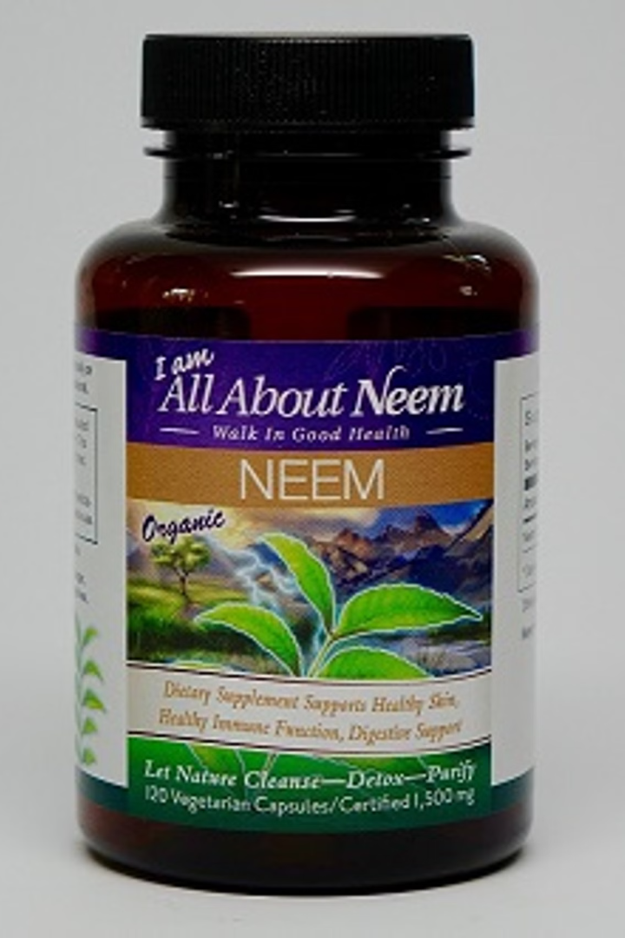
님나무의 다양한 활용
의약용도
항균, 항바이러스, 말라리아 치료, 피부질환 치료
농업용도
천연 살충제, 비료, 토양 개선제
생활용품
화장품, 치약, 비누, 샴푸의 원료
환경보전
토양 침식 방지, 공기 정화, 조림 활동

Slide 7
님나무 특성과 분포
학명
원산지
생태적 특성
Azadirachta indica
인도 아대륙, 미얀마
건조지역 적응력 강함
분류
현재 분포
빠른 성장, 긴 수명(200년)
멀구슬나무과(Meliaceae)
아시아, 아프리카, 아메리카 열대지역
https://en.wikipedia.org/wiki/Azadirachta_indica

Slide 8
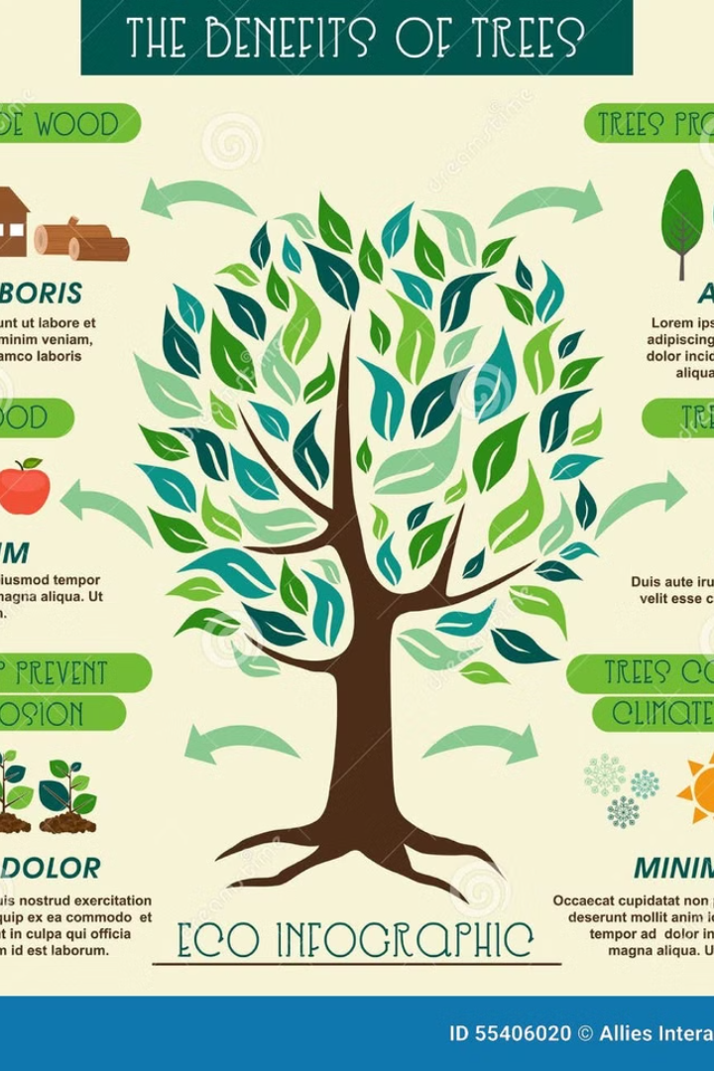
님나무의 경제적 가치
1000+
$50M+
용도 수
연간 시장규모
님나무가 가진 다양한 응용 가능성
님나무 기반 제품의 글로벌 시장
100+
특허 건수
님나무 관련 등록된 국제 특허
Neem: Tree of 1,000 uses

Slide 9
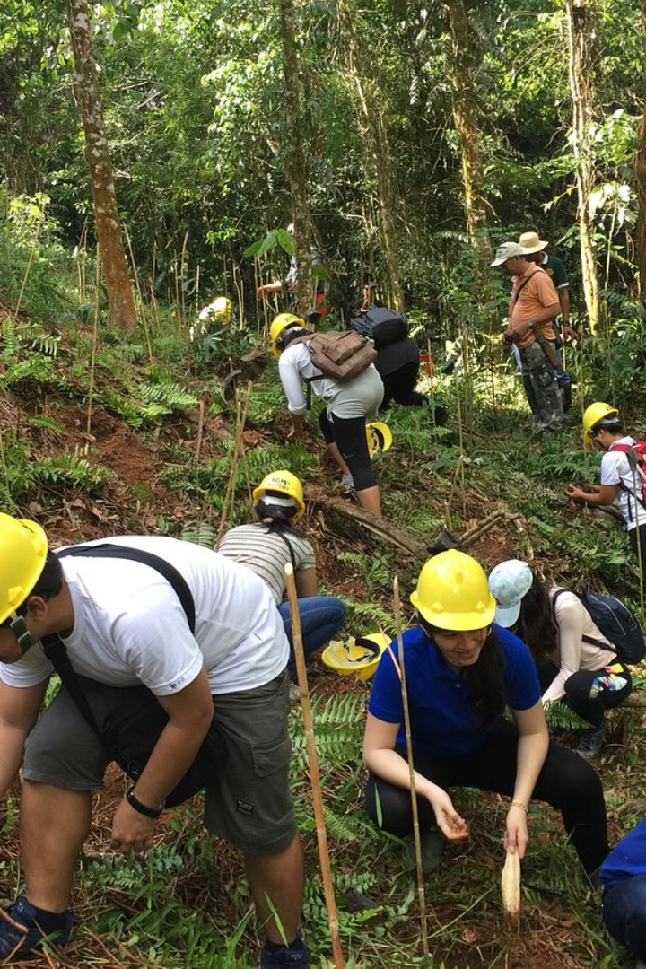
생물다양성 보전의 중요성
종 보전
멸종 위기종 보호와 서식지 보전
지속가능한 이용
생물자원의 책임있는 활용
이익 공유
생물자원 이용에 따른 공정한 이익 분배
교육과 인식
생물다양성 가치에 대한 대중 인식 제고

